Slide 1
«Школа будущих инженеров»

Slide 2
Конструирует машины, корабли, станки, игрушки. Небоскребов всех махины, самолеты, краны, пушки. И решит любой пример! Дети – это …

Slide 3
А хотите узнать, кто такой инженер?

Slide 4
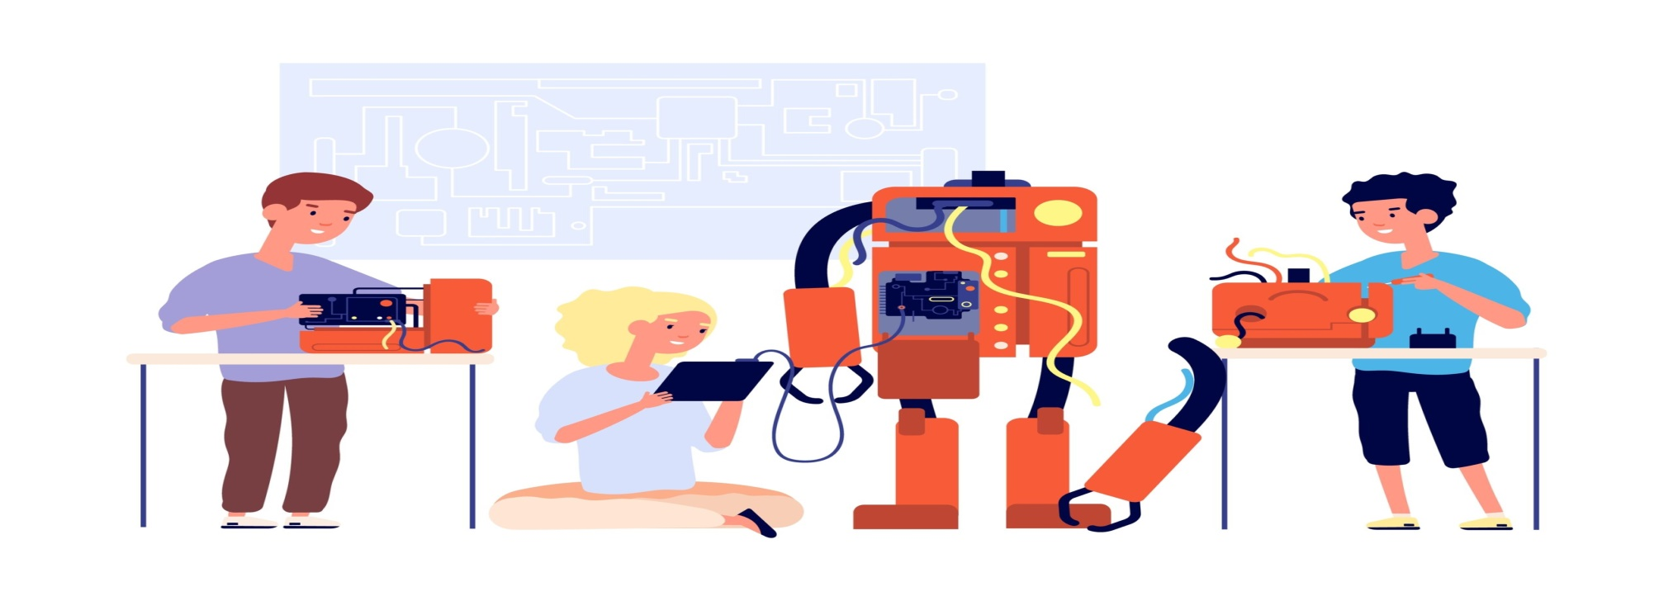
Инженер – это изобретатель (исследователь , строитель, творец). Это человек, который должен владеть мыслительными способностями, уметь исследовать, анализировать, проектировать свою деятельность.

Slide 5
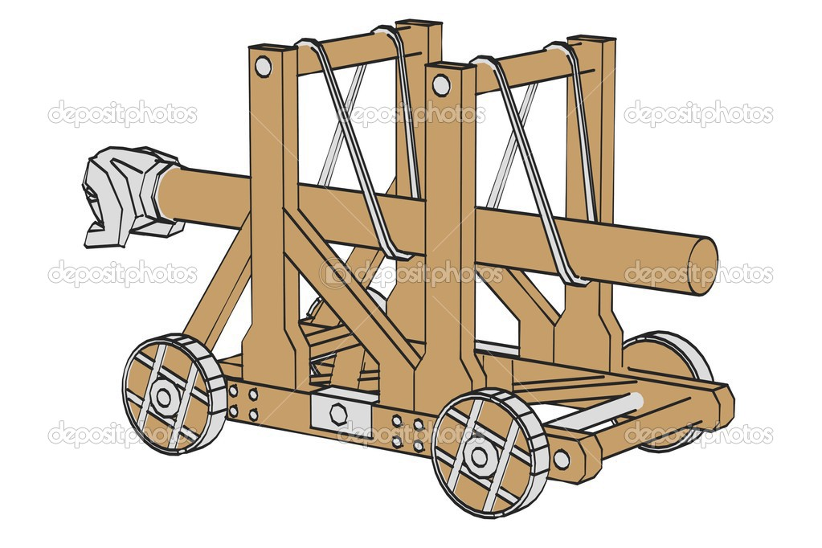
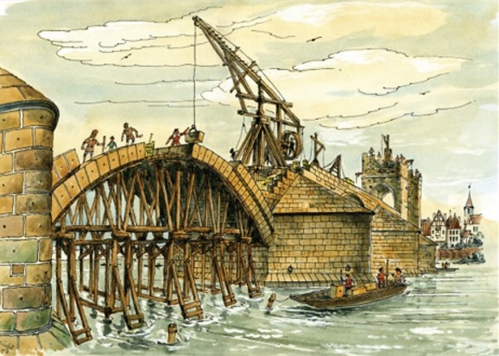
История
Таран
Мост

Slide 6
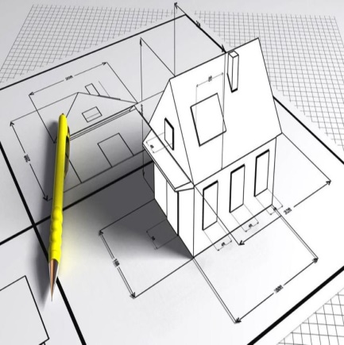
ИНЖЕНЕРНЫЕ СПЕЦИАЛЬНОСТИ
Инженер биолог
Инженер электрик
Инженер механик
Инженер архитектор
Инженер агроном
Инженер самолётостроитель
Инженер звукооператор

Slide 7
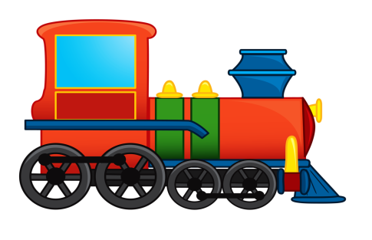
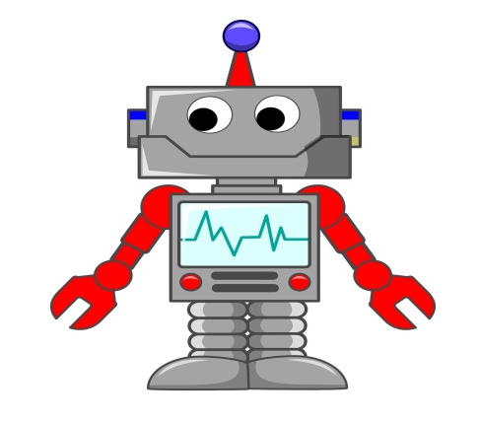
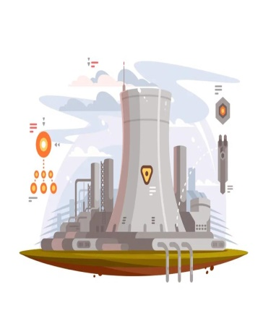
Инженерные специальности
Инженер машинист паровоза
Инженер программист
Инженер робототехники
Инженер физик-ядерщик
Инженер химик

Slide 8
Качества инженера
Ответственность
Пространственное
воображение
Усидчивость
Аккуратность
Креативность
Инициативность
Целеустремленность
Задатки изобретателя

Slide 9
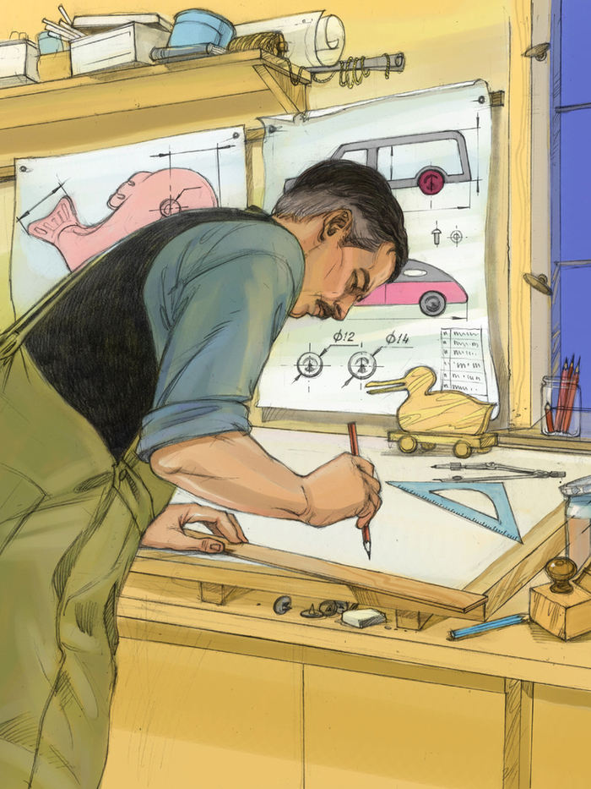
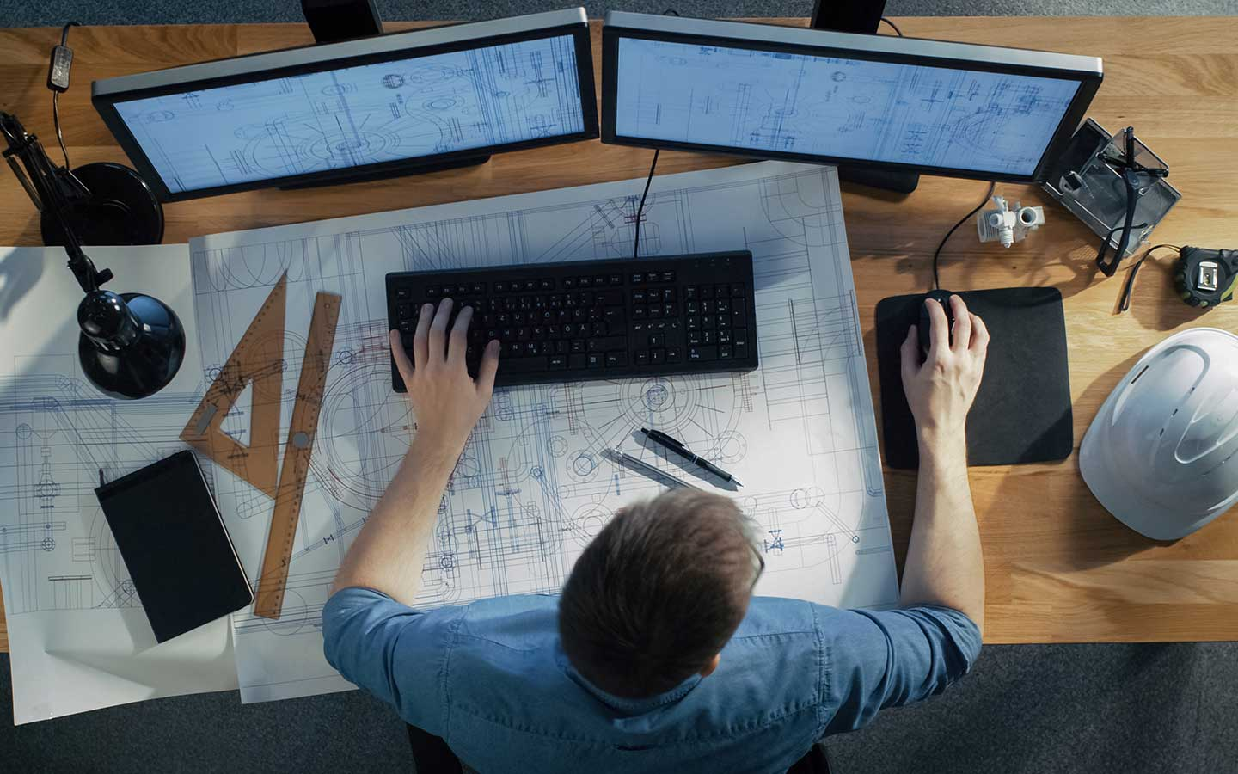
Инженер конструктор

Slide 10
Игра «Четвертый лишний»

Slide 11
Молодцы!

Slide 12
Спасибо за внимание!

